Slide 1
Semantisatieverhaal A:
Kennen jullie het NK, oftewel, anders gezegd, het Nederlands Kampioenschap, treintrekken? Ik zag het gisteren op het Jeugdjournaal. Wat het treintrekken zo origineel of nieuw, fris maakt, is dat je met je blote handen een trein moet trekken. Met blote handen! Het is spectaculair om te zien hoe zowel mannen als vrouwen zo’n enorm zware trein kunnen voorttrekken. Spectaculair betekent speciaal om te zien, opzienbarend. Kijk maar: (klik voor extra dia en klik op de link) Traditioneel gezien, of volgens een oude gewoonte worden wel vaker grote gewichten door sterke mensen versleept. Uiteindelijk willen deze krachtpatsers allemaal de beker veroveren. Ze willen de wedstrijd winnen, na een strijd in bezit nemen. Om de winst binnen te halen moeten ze ook veel trainen en spieren ontwikkelen. Binnenhalen betekent naar zich toe halen, krijgen door er moeite voor te doen. Zie je hoe deze krachtpatsers tijdens het treintrekken zitten? Ze zitten op de rails en dan tellen ze ‘1-2-3-trek!’. Met dat ritme trekken ze dan. Het is dus heel ritmisch, het heeft te maken met ritme. Dit 1-2-3 ritme zou je eindeloos kunnen volhouden. Eindeloos is waar geen einde aan komt. Het echte treintrekken is natuurlijk wél eindig. Het is belangrijk om de trein zo snel mogelijk over de finish te krijgen. Dat is wat je wilt. Wist je trouwens dat de mensen die deelnemen worden ingedeeld in verschillende categorieën? Zo worden de mannen bijvoorbeeld onderverdeeld in de gewichtsklassen tot 105 kilo en vanaf 105 kilo.
A
Notes:
Woordenoverzicht
veroveren: winnen, na een strijd in bezit nemen
origineel: nieuw, fris
spectaculair: speciaal om te zien, opzienbarend
traditioneel: volgens een oude gewoonte
eindeloos: waar geen einde aan komt
ritmisch: met of in een bepaald ritme
oftewel: anders gezegd
de categorie: de groep waar iets of iemand bij hoort
binnenhalen: naar zich toe halen, krijgen door er moeite voor te doen

Slide 2
Gerarda Das
Marjan ter Harmsel
Mandy Routledge
Francis Vrielink
Week 27 – 4 juli 2023
Niveau A

Slide 3
oftewel
NK
Nederlands Kampioenschap

Slide 4
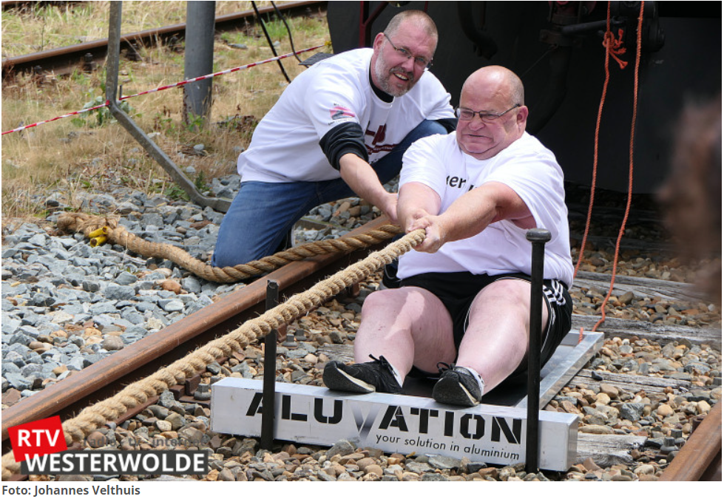
origineel
https://www.westerwoldeactueel.nl/2023/07/02/nk-treintrekken-bij-de-star-in-stadskanaal-weer-groot-succes/

Slide 5
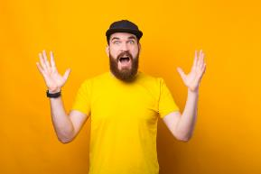
spectaculair
https://www.westerwoldeactueel.nl/2023/07/02/nk-treintrekken-bij-de-star-in-stadskanaal-weer-groot-succes/

Slide 6
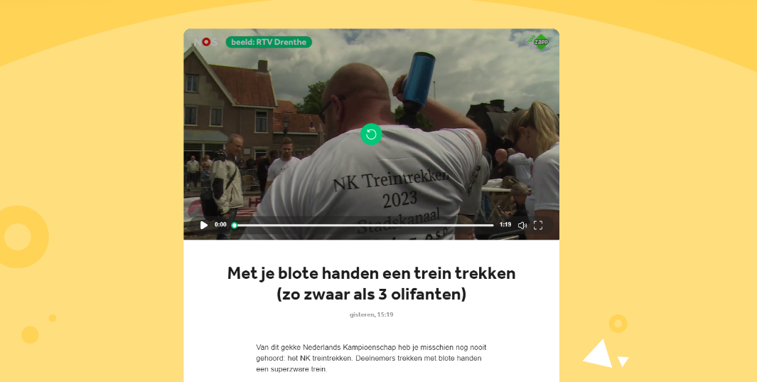
https://jeugdjournaal.nl/artikel/2481296-met-je-blote-handen-een-trein-trekken-zo-zwaar-als-3-olifanten

Slide 7
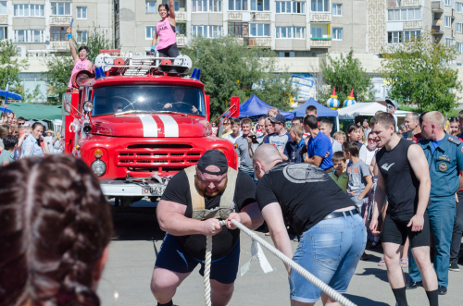
traditioneel

Slide 8
veroveren

Slide 9
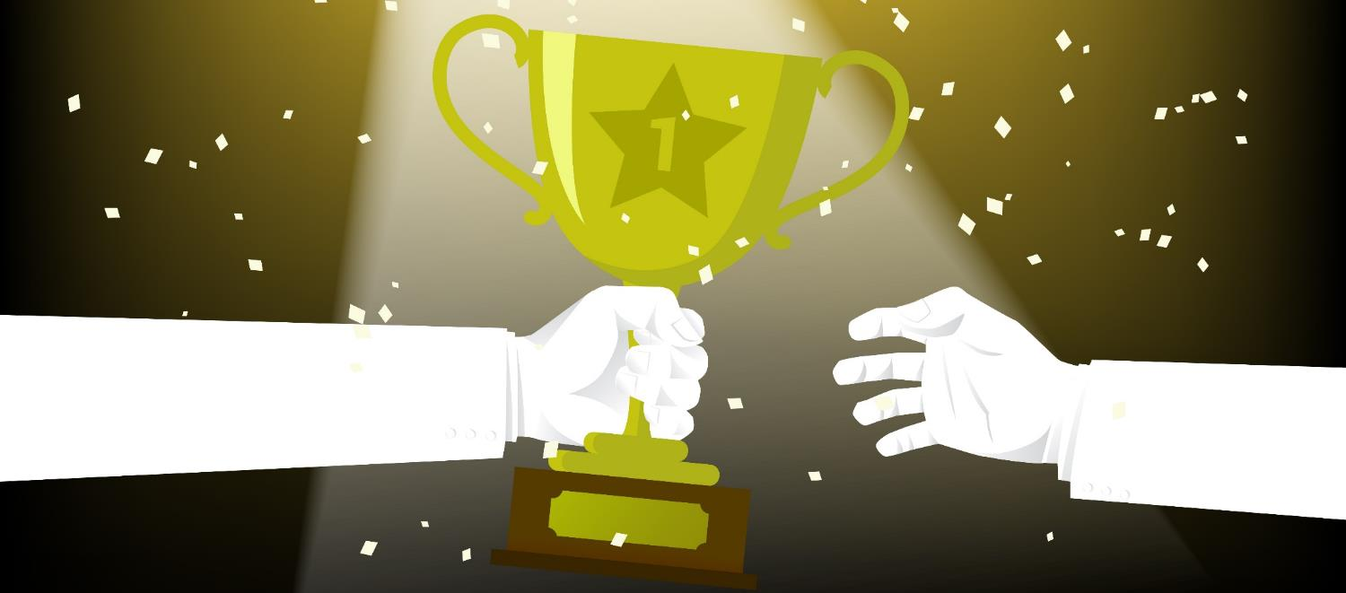
binnenhalen

Slide 10
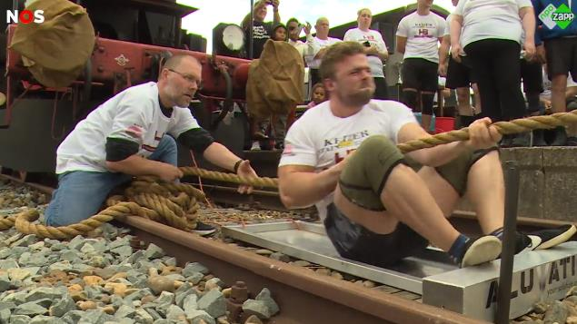
ritmisch
1-2-3-trek-1-2-3-trek-1-2-3-trek-1-2-3-trek-1-2-
https://jeugdjournaal.nl/artikel/2481296-met-je-blote-handen-een-trein-trekken-zo-zwaar-als-3-olifanten

Slide 11
eindeloos
https://jeugdjournaal.nl/artikel/2481296-met-je-blote-handen-een-trein-trekken-zo-zwaar-als-3-olifanten

Slide 12
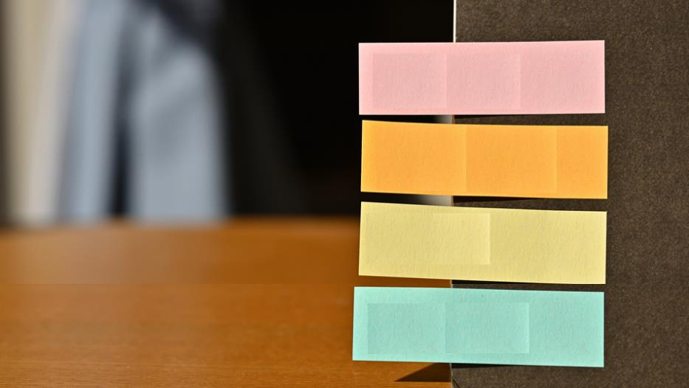
de categorie
Mannen tot 105kg
Mannen van 105kg of meer
Vrouwen tot 85kg
Vrouwen van 85kg of meer

Slide 13
Op de woordmuur:

Slide 14
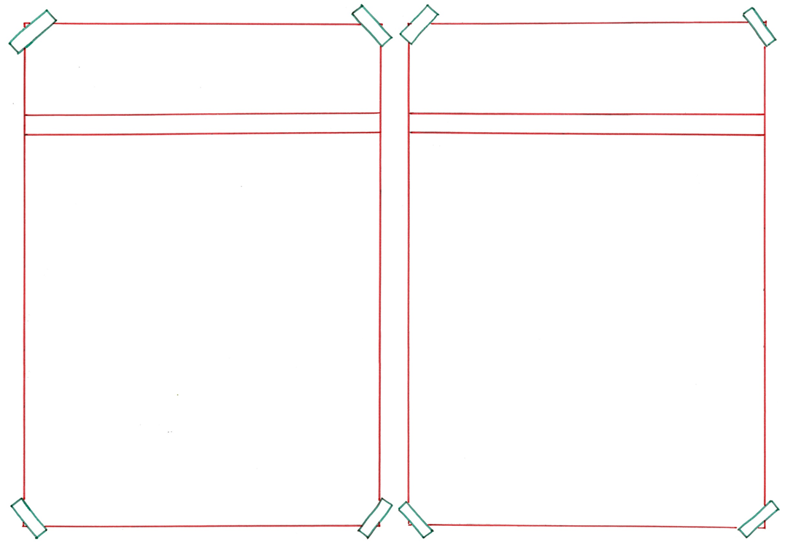
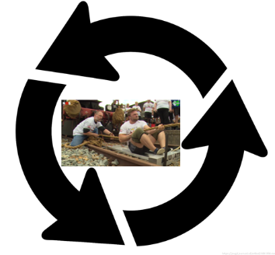
eindeloos
eindig
= waar geen einde aan komt
Dit 1-2-3 ritme zou je eindeloos kunnen volhouden.
= wat een eind heeft
Deze race is eindig. Eenmaal over de finish is de race geëindigd.

Slide 15
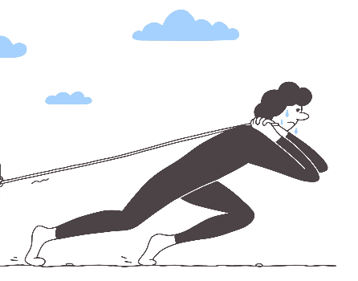
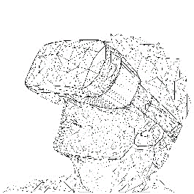
vooruitstrevend
traditioneel
= modern
Je kunt ook doen alsof je een trein trekt met een 3D bril en een elastiek. Dat is vooruitstrevend.
= volgens een oude gewoonte
Traditioneel worden wel vaker grote gewichten door sterke mensen versleept.

Slide 16
doorsnee
origineel
= normaal
Tijdens een doorsnee wedstrijd dragen de deelnemers handschoenen.
= nieuw, fris
Wat het treintrekken zo origineel maakt, is dat je de trein met je blote handen moet trekken.

Slide 17
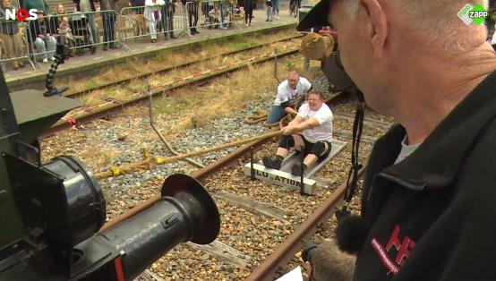
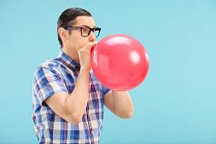
spectaculair
saai
= speciaal om te zien, opzienbarend
Een trein met je blote handen trekken. Dat vind ik echt spectaculair!
= niet bijzonder, niet spannend
Een ballon opblazen tot hij knapt vind ik saai.

Slide 18
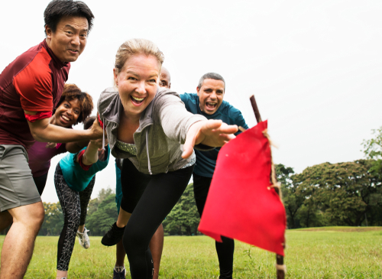
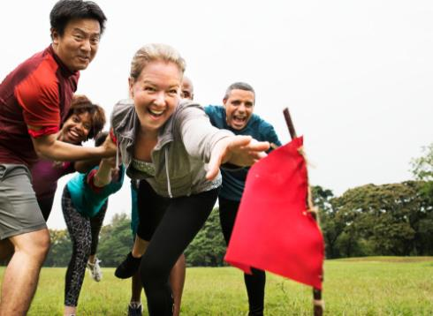
veroveren
verliezen
= winnen, na een strijd in bezit nemen
Zij had de vlag veroverd.
= verslagen worden, na een strijd het niet meer hebben
Zij hadden hun vlag verloren.

Slide 19
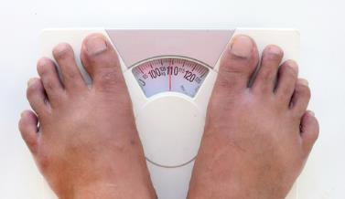
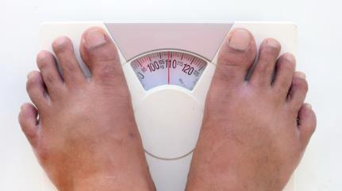
de categorie
= de groep waar iets of iemand bij hoort
de mannen tot 105kg
de mannen van 105kg of meer

Slide 20
Iedereen wil winnen en de beker binnenhalen.
binnenhalen
de inzet
= naar zich toe halen, krijgen door er moeite voor te doen
het doel

Slide 21
eindeloos
= waar geen einde aan komt
ritmisch
= met of in een bepaald ritme
1-2-3-trek-1-2-3-trek
het tempo
= de snelheid waarmee je iets doet
https://jeugdjournaal.nl/artikel/2481296-met-je-blote-handen-een-trein-trekken-zo-zwaar-als-3-olifanten

Slide 22
oftewel = anders gezegd
Kennen jullie het NK, oftewel het Nederlands Kampioenschap, treintrekken?

